Slide 1
Bài 7.
ĐẠI LƯỢNG TỈ LỆ THUẬN

Slide 2
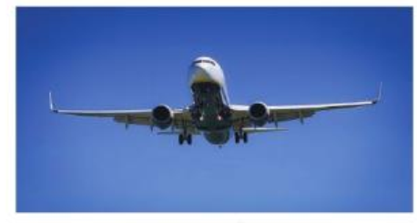
Một chiếc máy bay bay với vận tốc không đổi là 900km/h
Quãng đường s(km) mà máy bay đó bay được và thời gian di chuyển t(h) là hai đại lượng như nào với nhau?

Slide 3
Chiều dài x(m) và khối lượng m(kg) của thanh sắt phi 18 được liên hệ theo công thức m=2x. Hoàn thành bảng sau:
x(m) | 2 | 3 | 5 | 8
m(kg) | ? | ? | ? | ?

Slide 4
1. Định nghĩa
NÕu ®¹i lượng y liªn hÖ víi ®¹i lượng x theo c«ng thøc:
th× ta nãi: y tØ lÖ thuËn víi x theo hÖ sè tØ lÖ k
y = k.x (k là hằng số khác 0)
Khi đại lượng y tỉ lệ thuận với đại lượng x thì đại lượng x có tỉ lệ thuận với đại lượng y hay không?

Slide 5
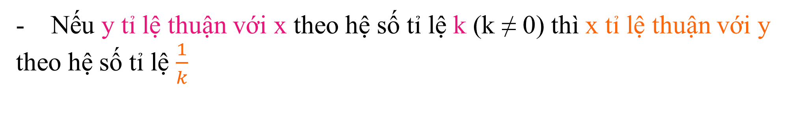
1. Định nghĩa
NÕu ®¹i lượng y liªn hÖ víi ®¹i lượng x theo c«ng thøc:
y = k.x( víi k lµ h»ng sè vµ k ≠ 0 )
th× ta nãi: y tØ lÖ thuËn víi x theo hÖ sè tØ lÖ k
CHÚ Ý
Khi đại lượng y tỉ lệ thuận với đại lượng x thì x cũng tỉ lệ thuận với y và ta nói hai đại lượng tỉ lệ thuận với nhau.
- Nếu y tỉ lệ thuận với x theo hệ số tỉ lệ k (k ≠ 0) thì x tỉ lệ thuận với y theo hệ số tỉ lệ $\frac{1}{k}$

Slide 6

Chu vi đường tròn C có tỉ lệ thuận với đường kính d hay không? Nếu có hãy xác định hệ số tỉ lệ đó.

Slide 7

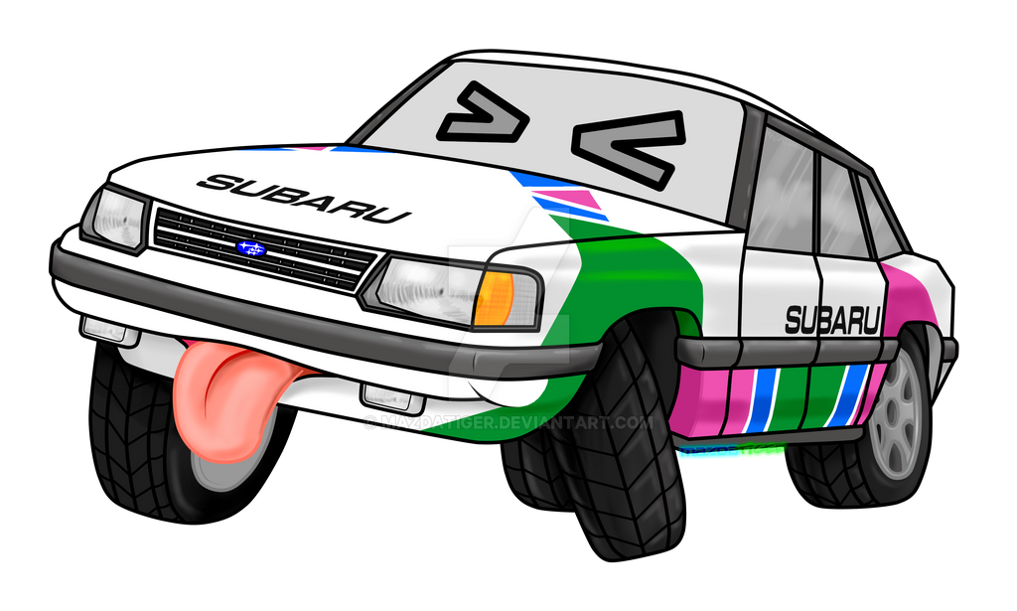
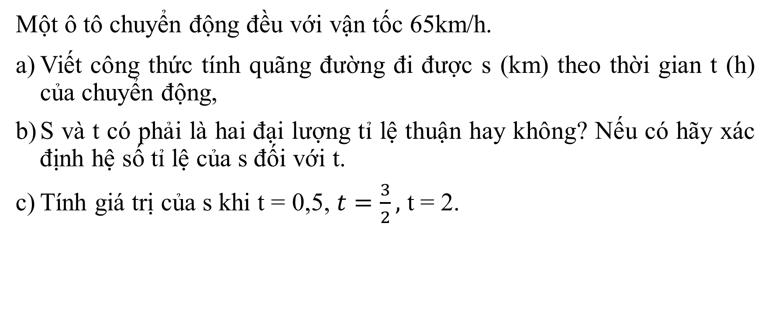
Một ô tô chuyển động đều với vận tốc 65km/h.
Viết công thức tính quãng đường đi được s (km) theo thời gian t (h) của chuyển động,
S và t có phải là hai đại lượng tỉ lệ thuận hay không? Nếu có hãy xác định hệ số tỉ lệ của s đối với t.
Tính giá trị của s khi t = 0,5, $t=\frac{3}{2},$ t = 2.

Slide 8

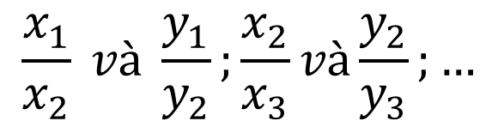
Cho biết x, y là hai đại lượng tỉ lệ thuận với nhau:
Hãy xác định hệ số tỉ lệ của y đối với x.
b) So sánh các tỉ số
c) So sánh các tỉ số
$$\frac{x_{1}}{x_{2}} và \frac{y_{1}}{y_{2}};\frac{x_{2}}{x_{3}}và\frac{y_{2}}{y_{3}};…$$

Slide 9
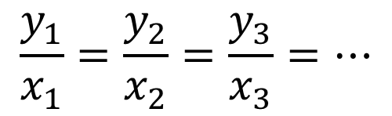
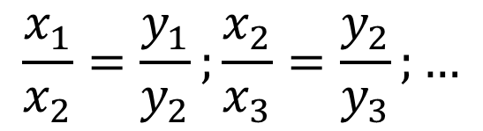
2. Tính chất
Nếu hai đại lượng y và x tỉ lệ thuận với nhau thì:
- Tỉ số hai giá trị tương ứng của chúng luôn không đổi.
$$\frac{y_{1}}{x_{1}}=\frac{y_{2}}{x_{2}}=\frac{y_{3}}{x_{3}}=…$$
- Tỉ số hai giá trị bất kỳ của đại lượng này bằng tỉ số hai giá trị tương ứng của đại lượng kia.
$$\frac{x_{1}}{x_{2}}=\frac{y_{1}}{y_{2}};\frac{x_{2}}{x_{3}}=\frac{y_{2}}{y_{3}};…$$

Slide 10
III. Một số bài toán tỉ lệ thuận
Bài toán 1. Toán về đại lượng tỉ lệ thuận
Bước 1. Gọi ẩn và đặt điều kiện.
Bước 2. Xác định rõ các đại lượng tỉ lệ thuận.
Bước 3. Áp dụng tính chất đại lượng tỉ lệ thuận và tính chất tỉ lệ thức để tìm đại lượng chưa biết.

Slide 11
Một máy in trong 5 phút in được 120 trang. Hỏi trong 3 phút máy đó in được bao nhiêu trang?
Gọi x là số trang máy in được trong 3 phút.
Vì thời gian TLT với số trang máy in được,ta có:
Vậy trong 3 phút máy đó in được 72 trang.

Slide 12
Bài toán 2. Chia một số thành các phần tỉ lệ thuận với các số cho trước
Bước 1. Gọi ẩn và đặt điều kiện.
Bước 2. Lập dãy tỉ số bằng nhau.
Bước 3. Áp dụng tính chất của dãy tỉ số bằng nhau để tìm yếu tố chưa biết.

Slide 13
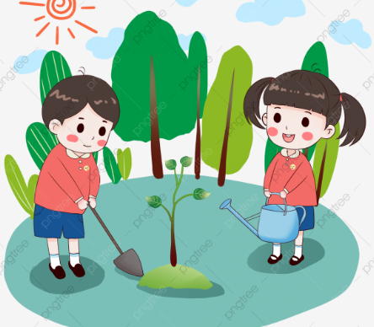
Nhà trường phân công ba lớp 7a, 7b, 7c chăm sóc 54 cây cảnh trong trường. Số cây mỗi lớp cần chăm sóc tỉ lệ thuận với số học sinh của lớp. Biết lớp 7a có 40 học sinh, lớp 7b có 32 học sinh, lớp 7c có 36 học sinh. Tính số cây mỗi lớp cần chăm sóc.

Slide 14
LUYỆN TẬP
Bài 1. Cho 2 đại lượng x và y tỉ lệ thuận với nhau và khi x = 6 thì y = 4
Tìm hệ số tỉ lệ của y đối với x
Hãy biểu diễn y theo x
Tính giá trị của y khi x = 9 ; x =15
Giải:
a) x và y là 2 đại lượng tỉ lệ thuận
c) x = 9 thì
x = 15 thì
Vậy hệ số tỉ lệ của y đối với x là
b)

Slide 15
Bài 2
Các giá trị tương ứng của V và m được cho trong bảng sau:
V | 1 | 2 | 3 | 4 | 5
m | 7,8 | 15,6 | 23,4 | 31,2 | 39
7,8
7,8
7,8
7,8
7,8
a) Điền số thích hợp vào các ô trống trong bảng trên
b) Hai đại lượng m và V có tỉ lệ thuận với nhau hay không? Vì sao?

Slide 16
Bài 3.
Biết rằng 17 lít dầu hỏa nặng 13,6kg. Hỏi 12kg dầu hỏa có chứa hết vào chiếc can 16 lít không?
Gọi x (l) là số lít của 12 kg dầu hỏa.
Vì thể tích và khối lượng dầu hỏa tỉ lệ thuận, nên ta có:
Vậy 12kg dầu hỏa hoàn toàn chứa được trong chiếc can 16l.

Slide 17
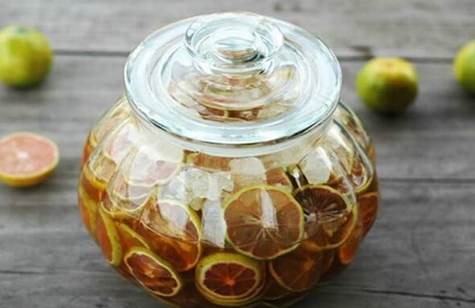
Bài 4.
Để làm thuốc ho người ta ngâm chanh đào với đường phèn và mật ong theo công thức: cứ 0,5kg chanh đào thì cần 0,25 kg đường phèn và 0,5l mật ong. Theo công thức đó, để ngâm 2,5kg chanh đào thì cần bao nhiêu kg đường phèn và bao nhiêu lít mật ong?

